Slide 1
L’analisi di contesto della Regione Toscana
riferita ai Policy Briefs
Sara Turchetti
sara.turchetti@irpet.it
Simone Bertini
simone.bertini@irpet.it
“La nuova Politica Agricola Comunitaria post 2020: stato dell’arte”
Firenze, 16 ottobre 2019
Notes:
1

Slide 2
Gli obiettivi della nuova programmazione
OS1 | Sostenere i redditi e la resilienza degli agricoltori nei territori europei per garantire la sicurezza alimentare;
OS2 | Potenziare l’orientamento al mercato e aumentare la competitività
OS3 | Migliorare la posizione degli agricoltori nelle catene del valore;
OS4 | Contribuire alla mitigazione e adattamento ai cambiamenti climatici e alla sostenibilità energetica;
OS5 | Favorire lo sviluppo sostenibile e l’uso efficiente delle risorse naturali, come acqua, suolo e aria;
OS6 | Contribuire alla protezione della biodiversità, migliorare i servizi ecosistemici e preservare gli habitat e il paesaggio;
OS7 | Attrarre giovani agricoltori e facilitare la nascita di nuove imprese (business development) nelle aree rurali;
OS8 | Promuovere l’occupazione, la crescita, l’inclusione sociale e lo sviluppo locale nelle aree rurali, comprese la bioeconomia e la silvicoltura sostenibile;
OS9 | Rispondere adeguatamente alla domanda sociale di nutrizione e salute, compresi la produzione di cibo sano, sicuro e sostenibile e il benessere animale.

Slide 3
Temi ricorrenti
Redditività/resilienza delle aziende agricole:
Valore aggiunto, remunerazione dei fattori produttivi e produttività;
Posizionamento nelle filiere;
Vantaggio competitivo sui mercati
Cambiamento strutturale (da azienda a impresa):
Aumento della concentrazione/superamento della frammentazione
Professionalizzazione;
Cambiamento generazionale
Sostenibilità ambientale:
Pratiche sostenibili;
Domanda sociale di nutrizione e salute (cibo sano e benessere animale)

Slide 4
Agli agricoltori viene richiesto di
essere sufficientemente sostenibili nella loro attività
proporre prodotti di elevata qualità e salutari
essere flessibili e saper stare sul mercato
E, possibilmente, di restare in aree marginali, interne, di montagna, nelle molte aree in cui vigono vincoli per la salvaguardia del paesaggio e, molto spesso, infrastrutture e servizi scarseggiano.
Al netto della passione per questa professione, queste sfide possono essere affrontate solo se le aziende hanno la capacità di mantenersi dal punto di vista economico, creando reddito sufficiente per le proprie famiglie e, se possibile, buona occupazione.

Slide 5
Redditività: Il valore aggiunto
Nel 2018 l’agricoltura toscana ha prodotto 3,28 miliardi di Euro (+6,18% rispetto al 2017), per un valore aggiunto pari a 2,30 miliardi Euro (+7,36% rispetto al 2017), cioè circa il 7% del valore aggiunto dell’agricoltura italiana.
L’incidenza dell’agricoltura sul prodotto interno lordo toscano è del 2%.
Fonte: Elaborazioni IRPET su dati Contabilità territoriale ISTAT

Slide 6
Redditività: Il reddito lordo di gestione e i redditi interni da lavoro dipendente
Nel periodo 2010/2013 i redditi lordi di gestione dell’agricoltura crescono più che negli altri settori;
Ampia variabilità : nel 2016 tornano al livello del 2007
Variabilità strutturale, ma amplificata da eventi estremi e imprevedibili;
Variabilità legata alle fluttuazioni dei prezzi internazionali.
Fonte: Elaborazioni IRPET su dati Contabilità territoriale ISTAT

Slide 7
Redditività: Il reddito netto d’impresa
La Toscana ha ridotto in parte le distanze rispetto alla media italiana.
Ciò resta vero anche pesando il reddito netto per unità di lavoro familiare o per unità di lavoro, ma il livello di reddito si abbassa in entrambi i casi, mostrando una produttività relativamente più bassa rispetto ad altre regioni.
PERCENTUALE DI REDDITO NETTO DI IMPRESA DELLA TOSCANA RISPETTO ALLA MEDIA ITALIANA | 2008/14 | 2015/17
Reddito netto | 87,5% | 91,1%
Redditività netto per unità di lavoro familiare | 67,2% | 72,1%
Redditività netto per unità di lavoro | 66,6% | 69,8%
Fonte: Elaborazioni IRPET su dati RICA

Slide 8
Remunerazione dei fattori produttivi: le retribuzioni lorde medie
RETRIBUZIONI LORDE MEDIE PER OCCUPATO E ULA
MIGLIAIA; MEDIE TRIENNALI
Fonte: Elaborazioni IRPET su dati Contabilità territoriale ISTAT

Slide 9
Posizionamento dell’agricoltura nelle filiere
COMPOSIZIONE DEL VALORE AGGIUNTO AGRO-ALIMENTARE E INCIDENZA SUL VALORE AGGIUNTO TOTALE
Fonte: Elaborazioni IRPET su dati Contabilità territoriale ISTAT

Slide 10
Posizionamento dell’agricoltura nelle filiere
Il valore aggiunto della contabilità territoriale restituisce solo il contributo dei settori della filiera agro-alimentare al valore aggiunto totale ma nulla dice sul margine netto che resta agli operatori agricoli;
La quota di valore aggiunto che, al margine, resta agli agricoltori è funzione di diverse variabili relative al funzionamento della specifica catena del valore:
Come mostrato da ISMEA, una catena del valore più lunga riduce il margine per gli operatori agricoli, che sono avvantaggiati nel caso di catene del valore corte e cortissime e in cui sono presenti attori intermedi;
Le dinamiche di prezzo incidono pesantemente sui margini e, soprattutto, sulla loro stabilità. Le fluttuazioni dei margini dipendono da quanto le quotazioni locali sono influenzate da quelle del mercato globale e dal livello di omologazione delle produzioni che espone a una maggiore competitività;
Le catene del valore possono essere analizzate tramite le tavole input-output (IO), che consentono di scomporre il valore aggiunto tra salari, ammortamenti e margini netti.

Slide 11
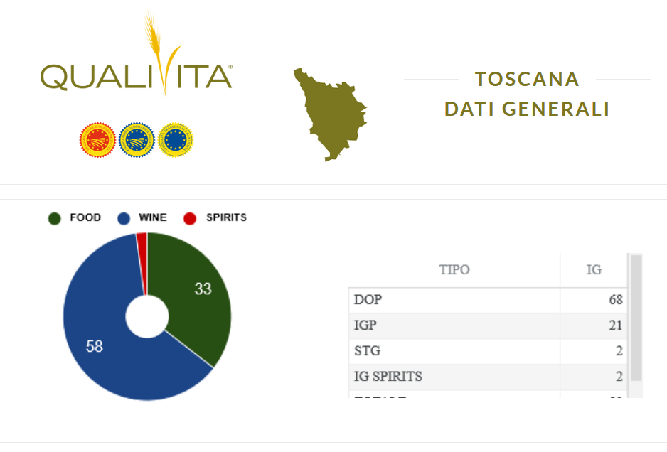
Vantaggio competitivo sul mercato
La filiera agro-alimentare incide sull’export totale toscano, in media, per l’8%;
Il contributo maggiore è dato da alimentari e bevande, mentre la filiera agricola è prevalentemente rivolta ai mercati locali.
L’11% dei prodotti certificati sono toscani, di cui il 73% DOP e il 23% IGP;
Legame forte tra territorio e tipicità consente una non omologazione delle produzioni, elevata reputazione e minore incidenza dei prezzi internazionali (margini più alti/minore variabilità)
Fonte: Elaborazioni IRPET su dati Coeweb ISTAT

Slide 12
Vantaggio competitivo sul mercato: commercio prodotti agricoli
 | EXPORT | IMPORT | Valore export per 100 Euro di import
AA011-Prodotti di colture agricole non permanenti | 4,2% | 20,9% | 12,3
AA012-Prodotti di colture permanenti | 7,3% | 29,3% | 15,1
AA013-Piante vive | 80,1% | 8,1% | 605,1
AA014-Animali vivi e prodotti di origine animale | 4,5% | 27,6% | 10,0
AA021-Piante forestali e altri prodotti della silvicoltura | 0,0% | 0,2% | 10,6
AA022-Legno grezzo | 0,1% | 0,8% | 9,5
AA023-Prodotti vegetali di bosco non legnosi | 2,8% | 0,7% | 232,3
AA030-Pesci e altri prodotti della pesca; prodotti dell'acquacoltura | 0,9% | 12,5% | 4,6
Fonte: Elaborazioni IRPET su dati Coeweb ISTAT

Slide 13
Vantaggio competitivo sul mercato: commercio prodotti alimentari
 | EXPORT | IMPORT | Valore export per 100 Euro di import
CA101-Carne lavorata e conservata e prodotti a base di carne | 3,3% | 30,9% | 13,0
CA102-Pesce, crostacei e molluschi lavorati e conservati | 0,9% | 13,2% | 8,1
CA103-Frutta e ortaggi lavorati e conservati | 3,7% | 5,0% | 91,0
CA104-Oli e grassi vegetali e animali | 32,5% | 40,2% | 98,3
CA105-Prodotti delle industrie lattiero-casearie | 1,3% | 4,9% | 31,6
CA106-Prodotti della lavorazione di granaglie, amidi e prodotti amidacei | 0,8% | 0,9% | 105,3
CA107-Prodotti da forno e farinacei | 7,0% | 0,5% | 1841,1
CA108-Altri prodotti alimentari | 6,6% | 2,3% | 350,9
CA109-Prodotti per l'alimentazione degli animali | 0,2% | 1,1% | 22,6
CA110-Bevande | 43,9% | 1,2% | 4457,8
Fonte: Elaborazioni IRPET su dati Coeweb ISTAT

Slide 14
…Riassumendo….
L’incidenza del valore aggiunto dell’agricoltura è relativamente più bassa in Toscana rispetto ad altre regioni;
Tuttavia, la crescita è sempre stata positiva e avvantaggiata dalle dinamiche di prezzo;
Ciò ha inciso positivamente sul reddito degli imprenditori, che resta più basso rispetto alla media italiana ma il gap si è ridotto. Crescono anche le retribuzioni dei lavoratori dipendenti;
Resta l’ampia variabilità strutturale e congiunturale.
Rilevanza della filiera agro-alimentare in termini di:
Incidenza sul valore aggiunto;
Export
→Ma quale vantaggio per gli agricoltori?
Rilevanza delle produzioni di qualità

Slide 15
Cambiamento strutturale: aumenta la concentrazione?
VARIAZIONI % NEL NUMERO DI AZIENDE E SAU; DIMENSIONE MEDIA AZIENDALE (ASSE DX)
Fonte: Elaborazioni IRPET su Censimento ISTAT dell’Agricoltura (vari anni), SPA 2013, SPA 2016

Slide 16
Cambiamento strutturale: aumenta la concentrazione?
VARIAZIONI % DI SAU E NUMERO DI AZIENDE PER TITOLO DI POSSESSO (2016/10)
Fonte: Elaborazioni IRPET su Censimento ISTAT dell’Agricoltura 2010 e SPA 2016

Slide 17
Cambiamento strutturale: come cambia l’occupazione?
VARIAZIONI % MANODOPERA FAMILIARE E AZIENDALE
VARIAZIONI % LAVORATORI AGRICOLI PER SESSO E TIPOLOGIA (MEDIE TRIENNALI)
Fonte: Elaborazioni IRPET su SPA2013, SPA 2016, Indagine FdL

Slide 18
Cambiamento strutturale: aumenta il livello di professionalizzazione?
Diminuiscono i professionisti tecnici, che comprendono i tecnici sia in campo scientifico sia gestionale, amministrativo e finanziario, e gli specialisti ad elevata specializzazione scientifica;
Diminuisce anche la quota di agricoltori specializzati, a vantaggio di quelli non specializzati che ricadono nelle professioni non qualificate;
Aumentano di quasi il 50% le professioni qualificate nelle attività commerciali e dei servizi e altre figure d’ufficio, come segretari e addetti all’accoglienza.
Variazioni su medie quadriennali degli avviamenti per gruppi di unità professionali. 2010-2016.
Fonte: Elaborazione IRPET su dati SIL

Slide 19
Cambiamento strutturale: new farmers
Indicator no. | Year | Source | Definition | Value
C.14/C.23 Age structure of farm manager | 2016 | RRN | Numero aziende con capo azienda:
 |  |  | - fino a 35 anni | 2460 (5,5%)
 |  |  | -da 35 a 55 anni | 3728 (12,1%)
 |  |  | -oltre 55 anni | 82,5%
 | 2010 | Censimento Agricoltura | Numero di capo azienda:
 |  |  | -<40 anni | 6149 (9,1%)
 |  |  | - 40-64 anni | 33091 (48,7%)
 |  |  | - 65+ | 28703 (42,2%)
C.16 New farmers | 2014/2016 (media triennale) | Movimprese | Imprese agricole iscritte alle Camere di Commercio a fine anno | 1577 (3,9%)

Slide 20
…Riassumendo….
Aumenta la concentrazione che avviene attraverso modalità diverse: l’affitto e, spesso, il contoterzismo;
Aumentano i lavoratori dipendenti e diminuiscono gli autonomi (come conseguenza della cessazione di un gran numero di aziende)
Difficoltà di ricambio generazionale
Scarsa professionalizzazione in termini di competenze
→segnali evidenti di cambiamento strutturale in corso ma è difficile prevederne la traiettoria…

Slide 21
Sostenibilità: ci stiamo pensando….
Il cambiamento climatico e gli eventi estremi che ne conseguono, aumentano il rischio di impresa. Le strategie di adattamento richiedono necessariamente impianti innovativi, macchinari in grado di sostenere le scelte degli agricoltori, flessibilità dei piani di coltivazione, strumenti finanziari innovativi.
La questione ambientale impone vincoli agli imprenditori agricoli. Per esempio, lo spostamento verso pratiche sempre più green, che comportano la continua riduzione di fertilizzanti e prodotti fitosanitari, risulta più che legittima non solo per ridurre l’impronta ecologica dell’agricoltura ma anche per proporre cibo più salutare e adeguato all’alimentazione umana e animale (OS 9).
Secondo i dati ISTAT sui prodotti fitosanitari distribuiti, gli imprenditori toscani fanno molto bene, avendo ridotto di oltre un quarto la quantità distribuita, a fronte di una contrazione media in Italia del 20%.
→L’accompagnamento degli operatori verso pratiche sostenibili e alternative a prodotti impattanti attraverso formazione, condivisione delle esperienze tra pari, incentivi al networking, sono tutti elementi che necessitano di essere ancora più valorizzati nella prossima programmazione.

Slide 22
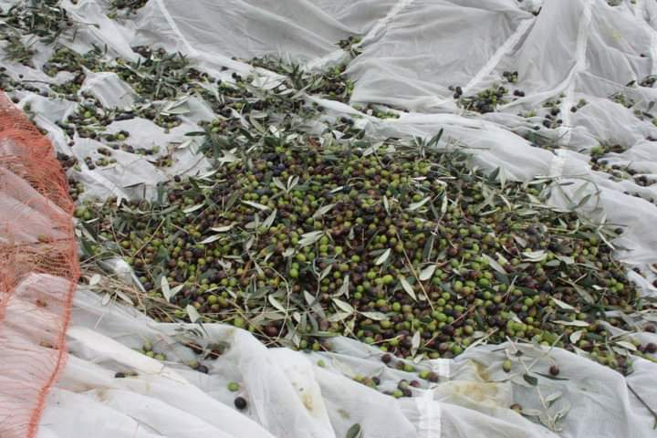
GRAZIE

